Slide 1
Tāmēšanas programmatūras izstrādes process
Rodrigo Bļodnieks, 410. grupa
Kvalifikācijas ieguvei programmēšanas tehniķis

Slide 2
Ievads
Produkta nepieciešamība izpaužas vienkāršajā un atvieglotajā lietošanā priekš cilvēkiem, kuri ar tāmēšanu saskaras bieži. Programmatūras risināšanas rezultāts nodrošina vienotu programmu tīmeklī, kurai, lai piekļūtu, nepieciešams tikai interneta pārlūks bez papildus programmām. Lietotājs var saglabāt savus objektus un piekļūt tiem vēlāk caur savu kontu no tās pašas vai citām ierīcēm.

Slide 3
Galvenie darba uzdevumi [1/2]
Tāmēšanas, tāmes noteikumu izpēte.
Prasību definēšana.
Iespējamo izmantoto tehnoloģiju izpēte.
Izmantoto tehnoloģiju uzstādīšana.

Slide 4
Galvenie darba uzdevumi [2/2]
Programmatūras servera puses izstrāde.
Prototipa maketu izveide.
Programmatūras lietotāja saskarnes izstrāde.
Programmatūras testēšana.

Slide 5




Izmantotās tehnoloģijas [1/4]
AWS (Amazon Web Services)
Node.js
Vue.js
Serverless Framework

Slide 6

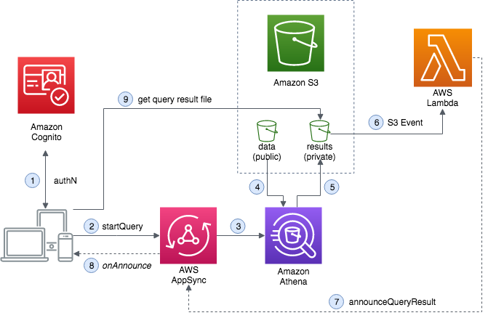

Izmantotās tehnoloģijas [2/4]
AWS:
CloudFormation
AppSync
DynamoDB
Cognito
Lambda
S3
resursu vadības pakalpojums
GraphQL pakalpojums ar reāllaika datu sinhronizāciju (API)
NoSQL datu bāzes pakalpojums, kas atbalsta atslēgas-vērtību un dokumentu datu struktūras
pakalpojums, kas pārvalda lietotāju autentifikāciju un autorizāciju
pakalpojums, kas ļauj izpildīt kodu bez serveru pārvaldīšanas
mērogojama krātuve mākonī

Slide 7


Izmantotās tehnoloģijas [3/4]
Node.js pakotnes:
Vue
Vue Router
Vuex
AWS Amplify
jsPDF
jsPDF-AutoTable

Slide 8
Izmantotās tehnoloģijas [4/4]
Projektā izmantotas vairākas tehnoloģijas, bet galvenās no tām ir AWS servera pusē un Vue.js lietotāja saskarnē. Tieši šīs tehnoloģijas tika izmantotas, jo ar tām ir iespējams realizēt šo projektu efektīvi, komunikācija starp servera pusi un lietotāja saskarni ir vienkārša, tās ir mūsdienīgas, bieži atjauninātas, viegli izmantojamas un mērogojamas, kā arī tām ir pieejama izsmeļoša dokumentācija.

Slide 9
Programmatūras apraksts [1/4]
Objektu panelis, kurā lietotājs var apskatīt, izveidot, mainīt un dzēst objektus. Iespējamie objektu veidi ir darbi, materiāli un mehānismi.
Izmantojot izveidotos objektus, lietotājs spēj ģenerēt lokālās tāmes.

Slide 10
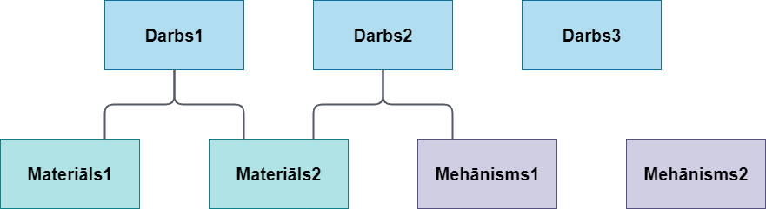
Programmatūras apraksts [2/4]
Vienam darbam var būt 0 vai vairāk materiālu un mehānismu. Viens materiāls vai mehānisms var būt vairākiem darbiem.

Slide 11
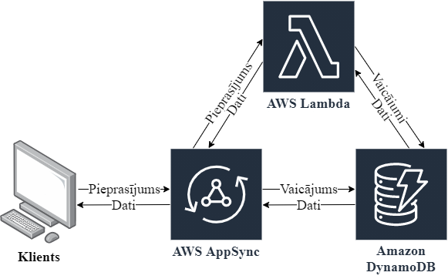
Programmatūras apraksts [3/4]
Objektu iegūšanas shēma:

Slide 12
Programmatūras apraksts [4/4]
Vispārējā datu struktūra atbilst JavaScript iebūvētajām datu struktūrām. Visbiežāk tika izmantoti masīvi un objekti. Objekti izmantoti, lai nodrošinātu vienkāršu, sakārtotu pieeju datiem, lieki nesarežģītu programmatūras kodu, kā arī nodrošinātu tūlītēju lietošanu, jo no AppSync saņemtie dati ir uzreiz izmantojami kā JavaScript objekti.

Slide 13
Komponentes
Sākumlapa
Autentifikācijas lapa
Profila lapa
Darbu lapa
Individuāla objekta lapa
Tāmes izveides lapa

Slide 14
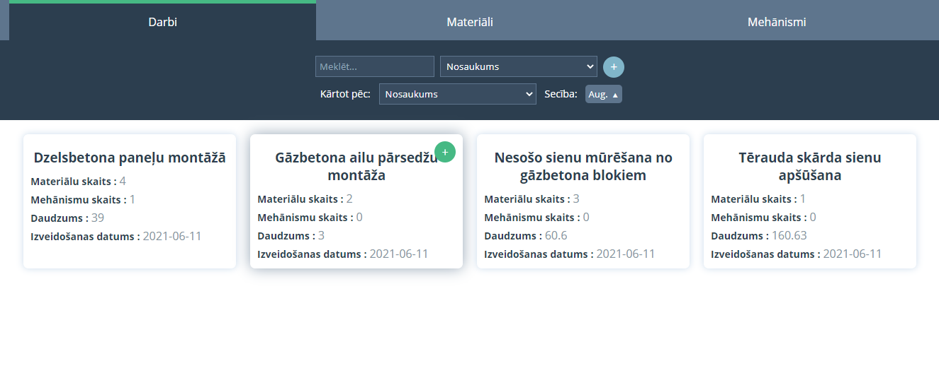
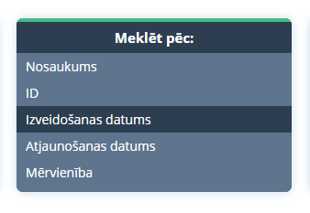
Sākumlapa

Slide 15
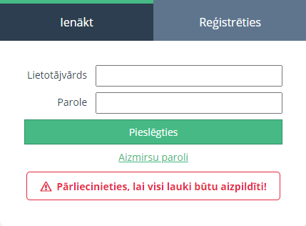
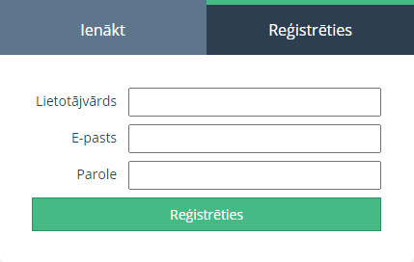
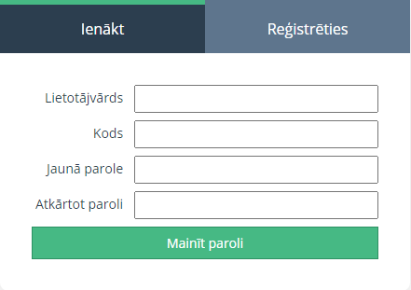
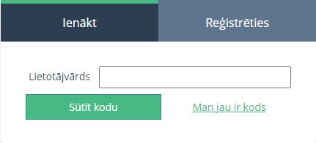
Autentifikācijas lapa
Pieslēgšanās
Reģistrācija

Slide 16
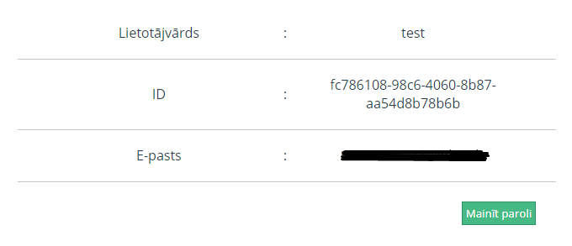
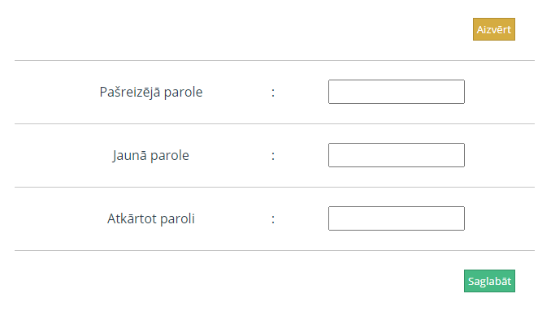
Profila lapa

Slide 17
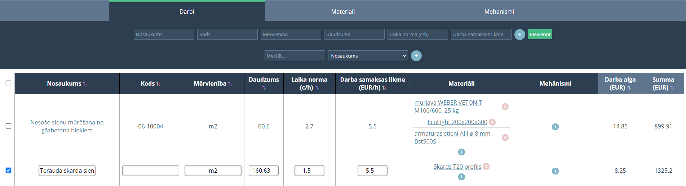
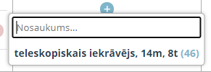

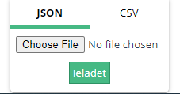
Darbu lapa [1/2]
Darbu tabula

Slide 18
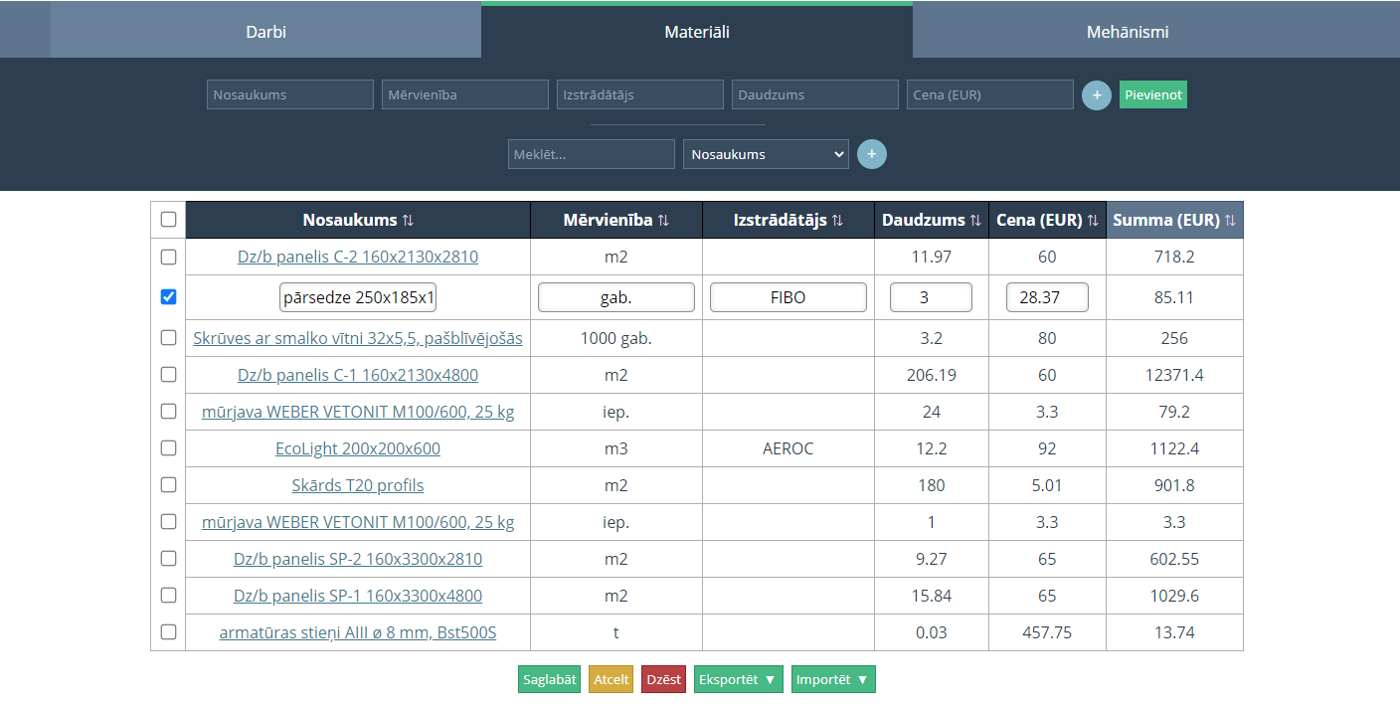
Darbu lapa [2/2]
Materiālu tabula

Slide 19
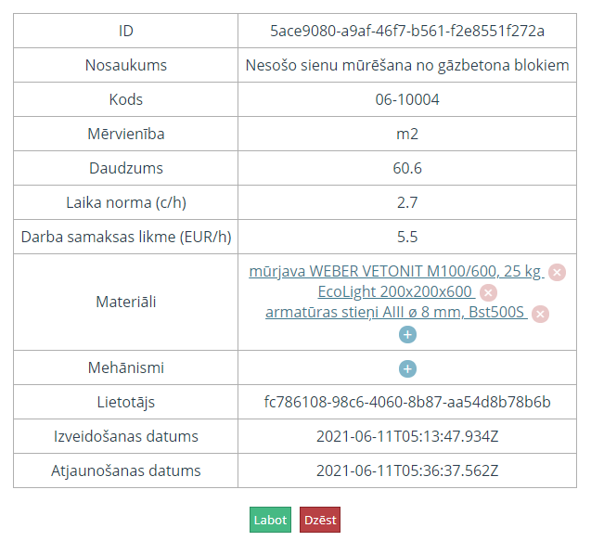
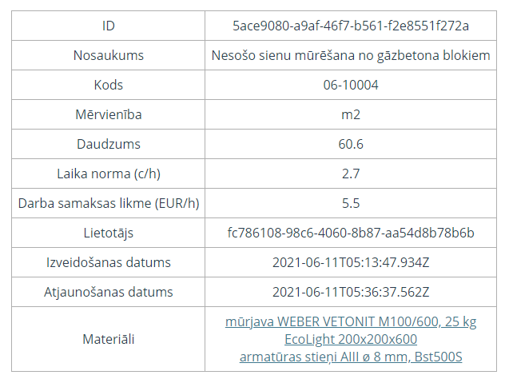
Individuāla objekta lapa

Slide 20
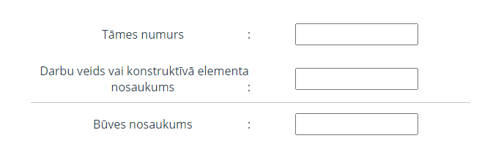
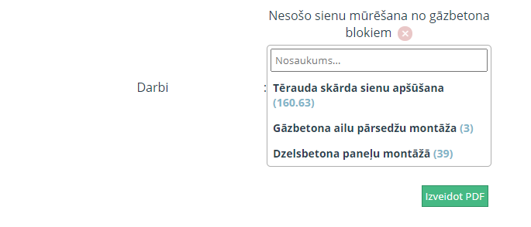
Tāmes izveides lapa

Slide 21
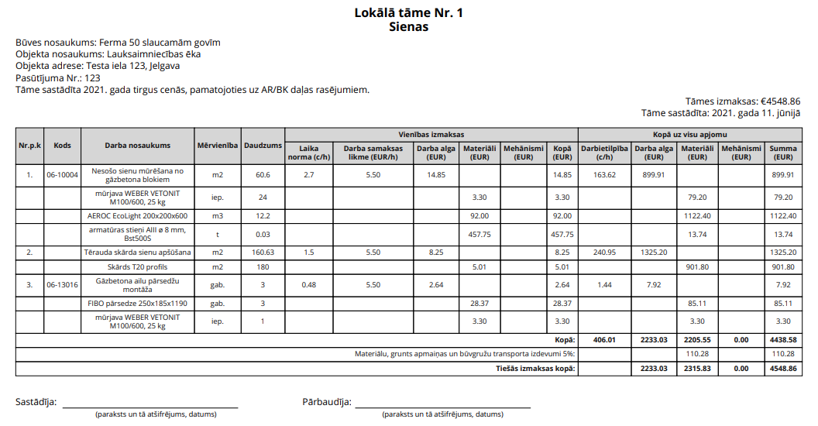
Gatavā tāme

Slide 22
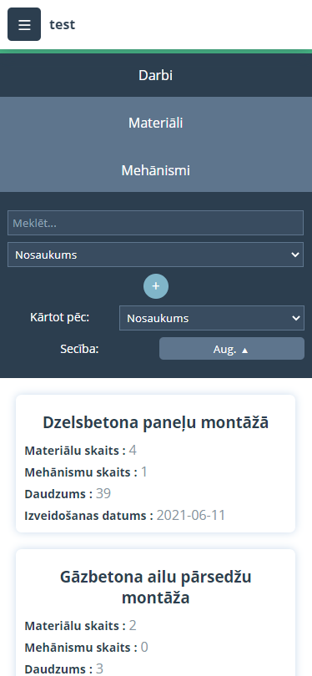
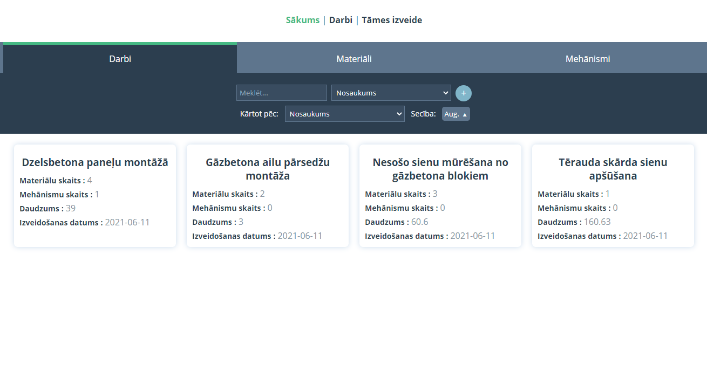
Responsivitāte

Slide 23
Testēšana
Izstrādes procesā netika izmantoti automātiskās testēšanas rīki, tika veikta tikai manuālā testēšana.
Aplikācija tika pārbaudīta uz Google Chrome, Mozilla Firefox un Microsoft Edge pārlūkprogrammām. Uz šiem pārlūkiem kļūdas vai anomālijas programmatūrai konkrētam pārlūkam netika novērotas.
Programma tika testēta vairākkārtīgi pēc katras funkcijas implementēšanas, lai izlabotu potenciālās kļūdas uzreiz.

Slide 24
Secinājumi
Plānošana un uzdevumu pārdomāšana, kā arī pareizo rīku izvēle spēj daudzkārtīgi samazināt laiku, kas nepieciešams, lai izveidotu programmatūru.
Programmatūras izveides laikā nepieciešams veikt testēšanu regulāri, lai izvairītos no lielām kļūdām gatavā programmā.
Specifikācijā jādefinē pēc iespējas vairāk detaļas, lai par to nav jālemj programmas rakstīšanas laikā.

Slide 25
Secinājumi
Programma jāveido ar mērķi, tādējādi to var izveidot noderīgu ne tikai sev, bet arī citiem, kā arī to ir interesantāk veidot, jo ir pēc kā tiekties.
Dažreiz ir noderīgi atgriezties pie jau izveidotiem algoritmiem un datu struktūrām un pārdomāt to implementējumu, mainīt tos, lai padarītu efektīvākus.

Slide 26
Paldies par uzmanību!

